Slide 1

NÁZEV: VY_32_INOVACE_04_rod mužský-životnost
NÁZEV ŠKOLY: ZŠ a MŠ Čestlice
AUTOR:
TEMA:
ČÍSLO PROJEKTU:

Slide 2
ANOTACE
Učivo určeno pro žáky 3. ročníku ZŠ. Materiál použitelný pro práci na interaktivní tabuli.
Český jazyk - žáci se seznamují s životností u rodu mužského (osoby a zvířata obvykle životná).
Třídí podstatná jména rodu mužského na životná a neživotná (spojování).

Slide 3
osoby
zvířata
ten cestovatel
ten
králík
rod mužský
………………….

Slide 4
ten
strom dům
rod
mužský
………………………….

Slide 5
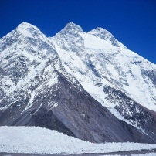
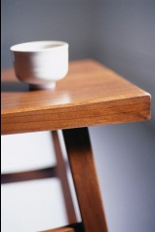
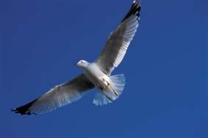

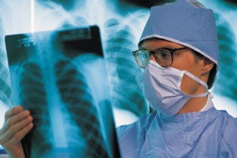

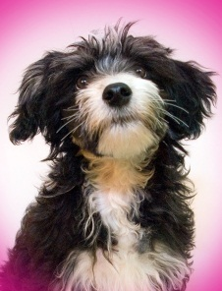
Rod mužský - životný
rod mužský - neživotný
sníh
stůl
pták
obraz
koberec
lékař
dědeček
pes
rybář

Slide 6
Použité zdroje
www.office.microsoft.com

